Slide 1
ДЕСЯТИЧНЫЕ ДРОБИ
Горбова Лидия Сергеевна, учитель математики МБУ Бояркинской СОШ им. М.Е.Катукова, Озерского р-на Московской обл.

Slide 2
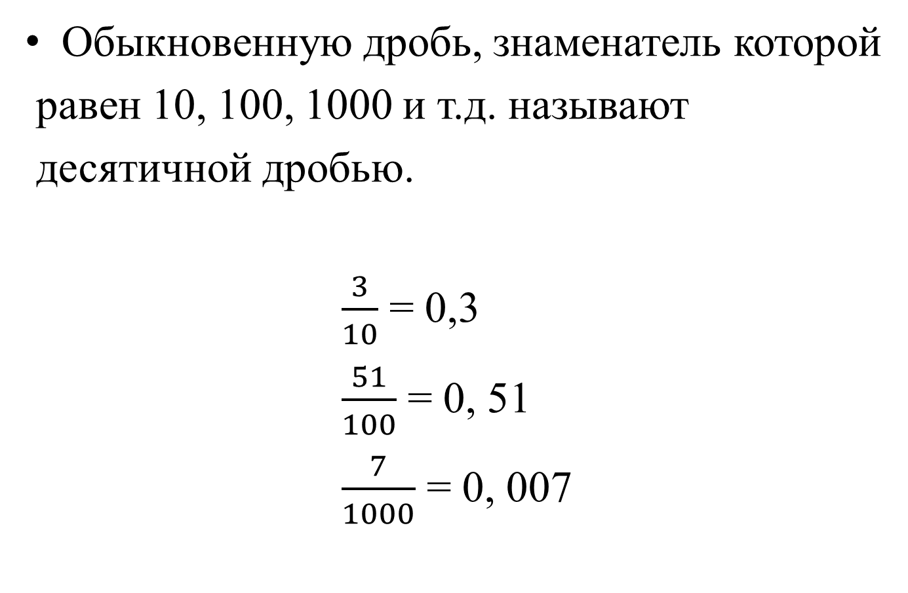
Обыкновенную дробь, знаменатель которой
равен 10, 100, 1000 и т.д. называют
десятичной дробью.
$\frac{3}{10}$ = 0,3
$\frac{51}{100}$ = 0, 51
$\frac{7}{1000}$ = 0, 007

Slide 3
6, 125
6 – целая часть числа,
1 – десятые доли единицы,
2 – сотые доли единицы,
5 – тысячные доли единицы.
6, 125 = 6 + 0,1 + 0,02 = 0,005

Slide 4
Свойства десятичных дробей.
Десятичная дробь не изменится,
если к ней справа приписать любое
количество нулей.
15, 8 = 15, 80 = 15, 800 и
т.д.

Slide 5
Десятичная дробь увеличится в 10, 100,
100 и т. д. раз, если запятую перенести на
один, два, три и т.д. знака в право.
13, 21
132,1увеличилось в 10 раз
1321 увеличилось в 100 раз
13210 увеличилось в 1000 раз

Slide 6
Десятичная дробь уменьшится в 10, 100,
100 и т.д. раз, если запятую перенести на
один, два, три и т.д. знаков влево.
13, 21
1, 321 уменьшилось в 10 раз
0, 1321 уменьшилось в 100 раз
0, 01321 уменьшилось в 1000 раз

Slide 7
Превращение десятичной
дроби в обыкновенную.

Slide 8
Чтобы обратить десятичную дробь в обыкновенную, достаточно в числителе дроби записать число, стоящее после запятой, а в знаменателе - единицу с нулями, причем нулей должно быть столько, сколько цифр справа от запятой.

Slide 9

Пример:
0, 7= $\frac{7}{10}$
0,25= $\frac{25}{\begin{aligned}100 \\ \end{aligned}}$
0,0003=$\frac{3}{\begin{aligned}10000 \\ \end{aligned}}$

Slide 10
Превращение обыкновенной
дроби в десятичную

Slide 11
Чтобы превратить обыкновенную дробь в
десятичную, нужно выполнить деление
числителя на знаменатель «столбиком».

Slide 12
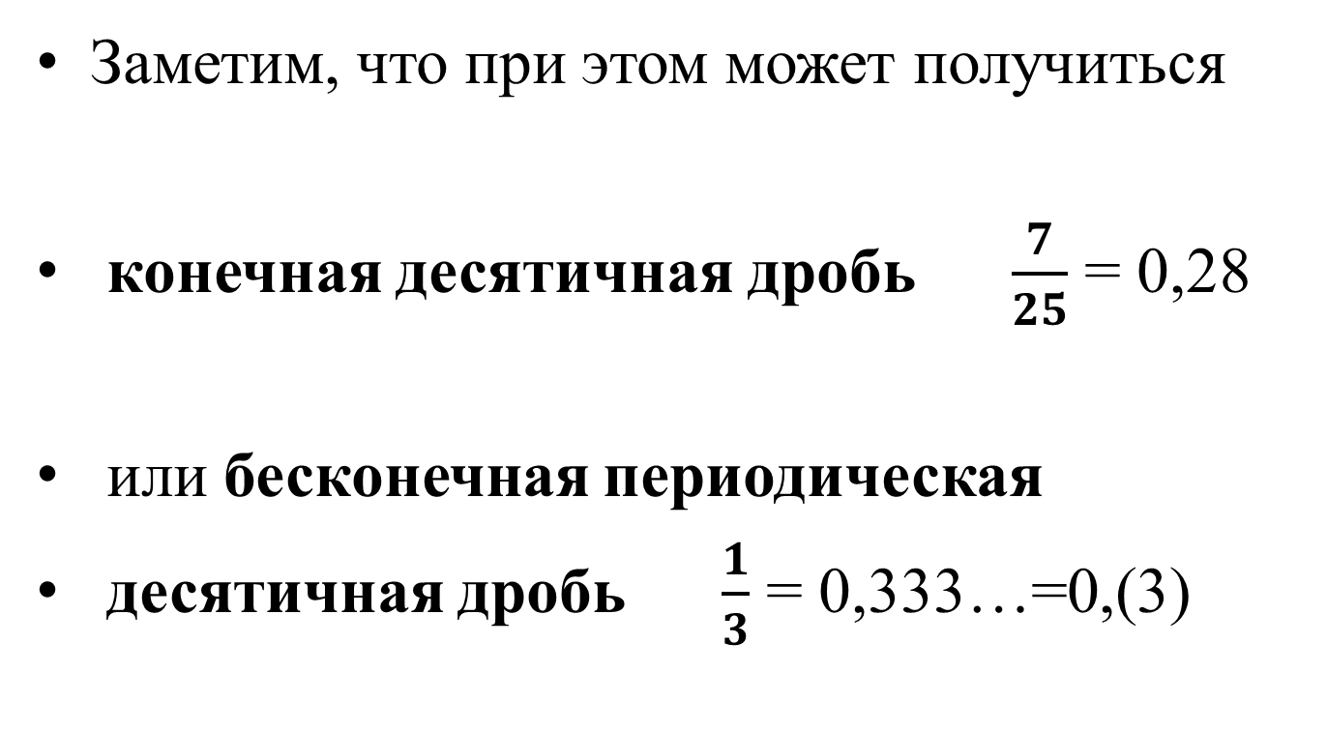
Заметим, что при этом может получиться
конечная десятичная дробь $\frac{7}{25}$ = 0,28
или бесконечная периодическая
десятичная дробь $\frac{1}{3}$ = 0,333…=0,(3)

Slide 13
Спасибо за внимание.

Slide 14
Литература.
Н.Н.Евдокимова Алгебра и начала анализа в таблицах и схемах. Санкт-Петербург, ЛИТЕРА, 2008.

Slide 15
Источник шаблона:
Ранько Елена Алексеевна
учитель начальных классов
МАОУ лицей №21
г. Иваново
Сайт: http://elenaranko.ucoz.ru/

